Slide 1
SANEAMIENTO BÁSICO
Comisión de Operación Sanitaria
Junio 2018

Slide 2
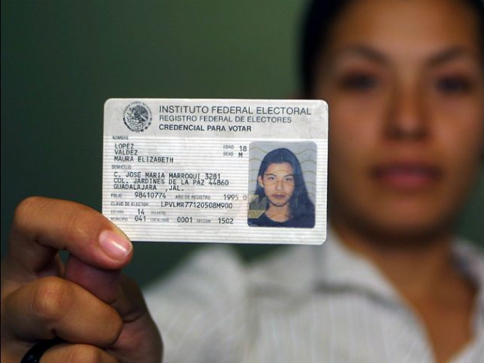
Ley General de Salud
Artículo 401. En la diligencia de verificación sanitaria se deberán observar las siguientes reglas:
I. Al iniciar la visita el verificador deberá exhibir la credencial vigente, expedida por la Autoridad sanitaria competente, que lo acredite legalmente para desempeñar dicha función, así como la orden expresa a que se refiere el Artículo 399 de esta ley, de la que deberá dejar copia al propietario, responsable, encargado u ocupante del establecimiento. Esta circunstancia se deberá anotar en el acta correspondiente;
COFEPRIS

Slide 3
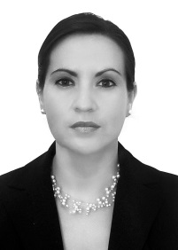
Requisitos de la credencial
COMISIÓN FEDERAL PARA LA PROTECCIÓN
CONTRA RIESGOS SANITARIOS
COMISIÓN DE OPERACIÓN SANITARIA
CREDENCIAL DE
VERIFICADOR SANITARIO
*Fotografía
*Firma del verificador
* Número de credencial
* Fecha de expedición
* Vigencia
____________
Firma del verificador
Folio: 003
Expedida el
01-JUL-2017
Vigencia al
30-JUN-2018
Se acredita al ING. KARINA REYES MEJÍA, cuya fotografía y firma aparecen al margen, como VERIFICADOR SANITARIO adscrito a esta Comisión, para practicar visitas de verificación, en los términos y con el objeto que especifique la orden de visita.
______________________________
QFB. CAROLINA JARAMILLO FLORES
DIRECTORA EJECUTIVA DE SUPERVISIÓN Y VIGILANCIA SANITARIA
Con fundamento en los artículos 4 fracción II inciso d, 11 fracciones IX y XIV y 15 fracción IV del Reglamento de la Comisión Federal para la Protección Contra Riesgos Sanitarios y 396, 399, 400 y 401 fracción I de la Ley General de Salud.
* Nombre y cargo de quien la porta
* Autoridad emisora
* Fundamento
VALIDA SOLO CUANDO EXHIBE ORDEN DE VISITA
Para cualquier aclaración y quejas llamar a los teléfonos 52 08 31 93, 52 08 28 71 o 55 14 09 30
EL USO INDEBIDO DE ESTA CREDENCIAL CONSTITUYE UN DELITO

Slide 4
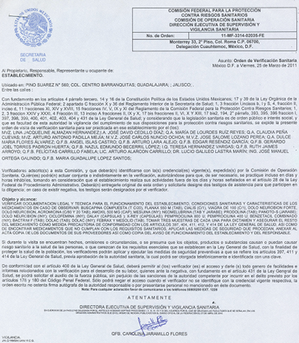
ORDEN VISITA (Art. 399 LGS)
Los verificadores, para
practicar visitas, deben
estar provistos de
órdenes escritas:
lugar o zona que ha de verificarse
disposiciones legales que la fundamentan
objeto y alcance
verificadores
Firma de autoridad competente
4

Slide 5
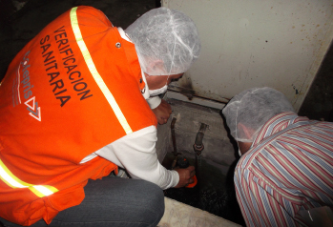
Marco legal
LINEAMIENTOS que establecen el modelo único de actas de verificación que deberán utilizar las autoridades sanitarias en sus visitas de verificación y vigilancia sanitaria
Diario Oficial de la Federación. Viernes 8 de marzo de 2013

Slide 6
Acta de verificación sanitaria
COS-DESVS-P-01-M-01-AC-01. Acta de verificación sanitaria general
OBJETO: VISITA DE VERIFICACION SANITARIA, ALCANCE: VISITA DE VERIFICACIÓN SANITARIA PARA CONSTATAR CONDICIONES DE SANEAMIENTO BASICO DEL ESTABLECIMIENTO INCLUYENDO ÁREAS EXTERNAS, SOLICITAR Y ANEXAR COPIAS DEL PROGRAMA Y CERTIFICADO DE CONTROL DE PLAGAS; IDENTIFICAR ANOMALÍAS, EN CASO DE SER REQUERIDO APLICAR LAS MEDIDAS DE SEGURIDAD SANITARIA CORRESPONDIENTES. LO ANTERIOR CON FUNDAMENTO EN LOS ARTÍCULOS 404, 411, 412 Y 414 DE LA LEY GENERAL DE SALUD.

Slide 7
Generales
Acta vigente, SIIPRIS módulo vigilancia
Calificación
No cumple (0)
Cumple parcialmente (1)
Conclusión
Orden y acuse
Páginas numeradas y clave del acta
Original y copia
Firmar todas las hojas
Datos, fecha, hora
Identificación oficial
Establecimiento y giro
Objeto y alcance
Testigos
Muestras
Cumple totalmente (2)
No aplica (-)
Anexos, identificados, numerados
Etiquetas
Muestras
Ó ACTA ABIERTA
Llenado del acta de verificación

Slide 8
MARCO JURIDICO
Ley General de Salud (LGS)
Reglamento de la Ley General de Salud en Materia de Control Sanitario de Actividades, Establecimientos, Productos y Servicios (RCSAEPS)

Slide 9
DEFINICION DE SANEAMIENTO BASICO
REGLAMENTO DE LA LEY GENERAL DE SALUD EN MATERIA DE CONTROL SANITARIO DE ACTIVIDADES, ESTABLECIMIENTOS, PRODUCTOS Y SERVICIOS
CAPITULO III
Ingeniería Sanitaria y Saneamiento Básico
ARTICULO 1335.- Para efectos de este Reglamento, se entiende por:
Fracción II. Saneamiento básico, la dotación de servicios de abastecimiento de agua para uso y consumo humano, disposición sanitaria de excretas, manejo de los desechos sólidos, control de fauna nociva, así como el mejoramiento sanitario de la vivienda.
Manejo de Excretas
Infraestructura
Control Fauna Nociva
Agua
Manejo de Residuos

Slide 10
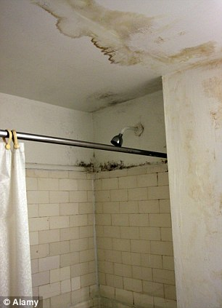
INFRAESTRUCTURA E HIGIENE DEL ESTABLECIMIENTO
¿Las paredes, pisos y techos son de material lavable y se encuentran en buen estado?
¿En todas las áreas se observan buenas condiciones de higiene y limpieza?
¿Los equipos, mobiliario y utensilios se observan limpios y en buen estado ?
¿En las áreas se observan encharcamientos?

Slide 11
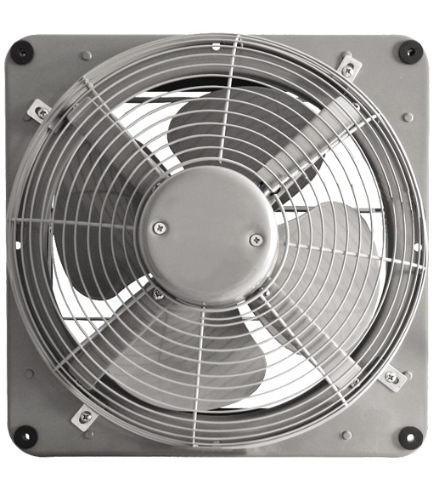
Las Instalaciones deben:
Ordenado y limpio
Separación física e identificación de áreas
Iluminados
Ventilados
Sanitarios funcionales

Slide 12
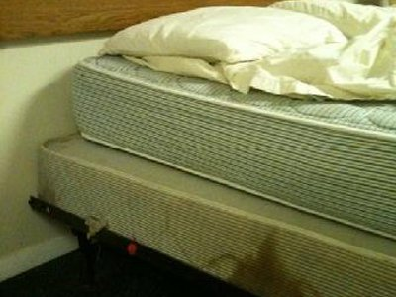
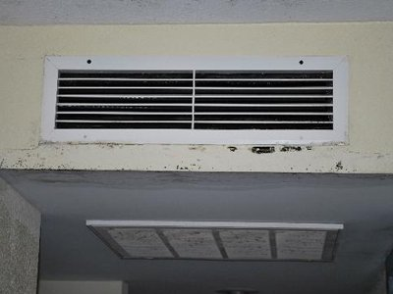
INFRAESTRUCTURA E HIGIENE DEL ESTABLECIMIENTO

Slide 13
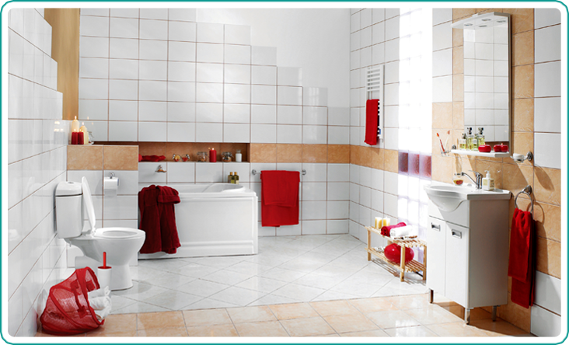
Sanitarios
Agua corriente
Papel higiénico
Lavabo de manos
Contenedor para basura

Slide 14
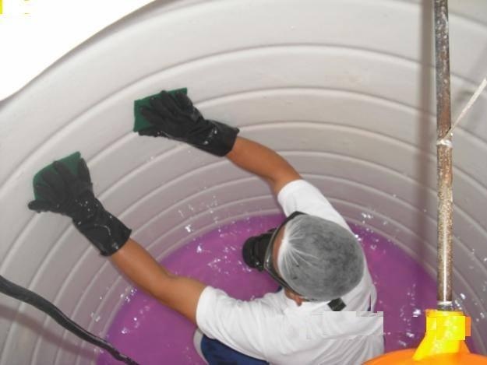
ABASTECIMIENTO DE AGUA
¿Se cuenta con abastecimiento de agua potable?
¿Las cisternas y/o tanques de almacenamiento de agua, están protegidos contra la corrosión, la contaminación y cuentan con tapa?
El interior de cisternas y/o tanques de almacenamiento de agua se observan limpios
Cuentan con proceso de tratamiento de agua

Slide 15
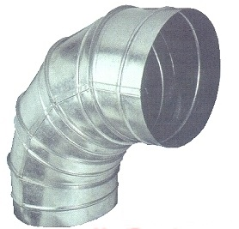
El tanque de almacenamiento cuenta con ducto de ventilación en forma de codo invertido y protección con malla tipo mosquitero

Slide 16
Modificación a la NOM-127-SSA1-1994, "Salud Ambiental, Agua para Uso y Consumo Humano-limites Permisibles de Calidad y
Tratamientos a que debe someterse el Agua para su Potabilización“ D.O.F. 20-06-2000
*Norma Oficial Mexicana NOM-230-SSA1-2002, Salud ambiental. Agua para uso y consumo humano, requisitos sanitarios que se deben cumplir en los sistemas de abastecimiento públicos y privados durante el manejo del agua . Procedimientos sanitarios para el muestreo. (Pozos)
Modificación a la NOM-127-SSA1-1994, Referencias. Punto 3.3
NOM-230-SSA1-2002, 3. Definiciones. Punto 3.2
Agua para uso y consumo humano: Aquella que no contiene contaminantes objetables, ya sean químicos o agentes infecciosos y que no causa efectos nocivos al ser humano.
AGUA

Slide 17
AGUA
El abastecimiento de agua para uso y consumo humano con calidad adecuada es fundamental *para prevenir y evitar la transmisión de enfermedades gastrointestinales y otras, para lo cual se requiere establecer límites permisibles en cuanto a sus características bacteriológicas, físicas, organolépticas, químicas.
Con el fin de asegurar y preservar la calidad del agua en los sistemas, hasta la entrega al consumidor, se debe someter a tratamientos de potabilización.

Slide 18
AGUA
CONTAMINANTES OBJETABLES:
Contaminante con características físicas y organolépticas
Contaminante químico
Contaminante bacteriológico
Norma Oficial Mexicana NOM-127-SSA1-1994, "Salud Ambiental, Agua para Uso y Consumo Humano-limites Permisibles de Calidad y Tratamientos a que debe someterse el Agua para su Potabilización“

Slide 19
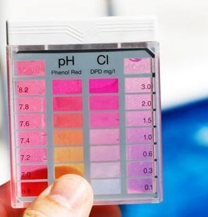
AGUA
NOM-230-SSA1-2002
6.1 Para efectos de verificación oficial la determinación de cloro residual libre debe efectuarse con un comparador con características mínimas de medición a través de escala colorimétrica, entre los valores obligatorios de (0.2 a 1.5 mg/L, utilizando reactivo DPD (dialquil-1,4-fenilendiamina o N,N-dietil -p-fenilendiamina)
Para la determinación de cloro libre residual se toma muestra de agua de la toma principal y del punto más lejano, cocina (si es que tienen) del establecimiento para su medición instantánea y constatar si esta dentro de los límites máximos permitidos que marca la norma NOM-127-SSA1-1994.
Notes:
Para la determinación de cloro libre residual se toma muestra de agua de la toma principal y del punto más lejano del establecimiento para su medición instantánea y constatar si esta dentro de los límites máximos permitidos que marca la norma NOM-127-SSA1-1994.

Slide 20
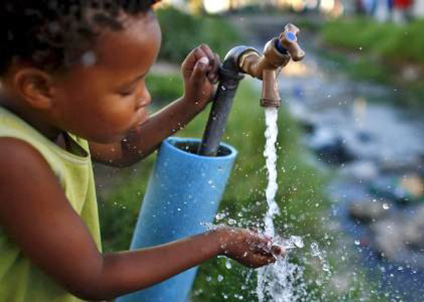
AGUA
PUNTOS A VERIFICAR:
Sistema de distribución y almacenamiento de agua dentro del establecimiento.
Cisterna (limpieza, registros de limpieza y mantenimiento, respiradero en forma de codo invertido con tela tipo mosquitero, tapa tipo envolvente con sardinel).
Tinacos (limpios y que cuenten con tapa).
Fugas en tuberías o en llaves.
Cuando el abastecimiento de agua es por pozo que se encuentre dentro del establecimiento, se tendrá que verificar de acuerdo a la Norma Oficial Mexicana NOM-230-SSA1-2002.

Slide 21
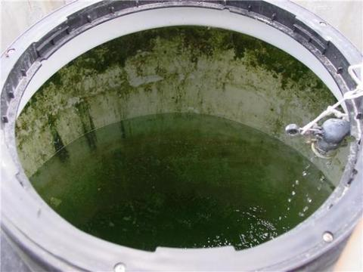
¿QUE ANOMALÍAS OBSERVAS?

Slide 22
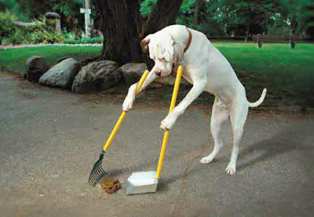
EXCRETAS
REGLAMENTO DE LA LEY GENERAL DE SALUD EN MATERIA DE CONTROL SANITARIO DE ACTIVIDADES, ESTABLECIMIENTOS, PRODUCTOS Y SERVICIOS
CAPITULO III, Ingeniería Sanitaria y Saneamiento Básico. ARTICULO 1335.-Fracción.- II.
DEFINICIÓN
Es el lugar donde se arrojan las deposiciones humanas, con el fin de almacenarlas y aislarlas para así evitar que las bacterias patógenas que contienen puedan causar enfermedades.

Slide 23
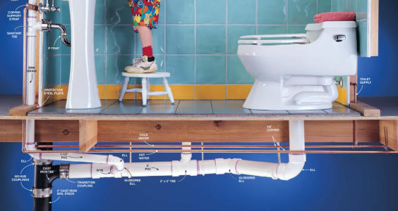
DISPOSICIÓN DE EXCRETAS
¿Los sanitarios están conectados al drenaje?
¿Los sanitarios no tienen comunicación con las áreas de trabajo? en especial donde se preparan alimentos.

Slide 24
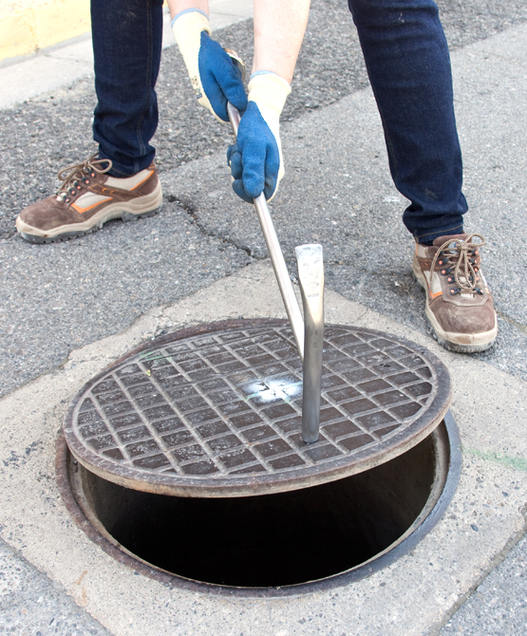
EXCRETAS
PUNTOS A VERIFICAR:
Drenaje. (plano de tubería del drenaje)
Fosa séptica (Se localizará en terrenos secos y en zonas libres de inundaciones. En terrenos con pendiente, la letrina se localizará en la partes bajas. La distancia mínima horizontal entre la letrina y cualquier fuente de abastecimiento de agua será de 15 metros.
Planta de tratamiento de aguas residuales. Describir los tipos de tratamiento; que se le aplica y su descarga final.

Slide 25
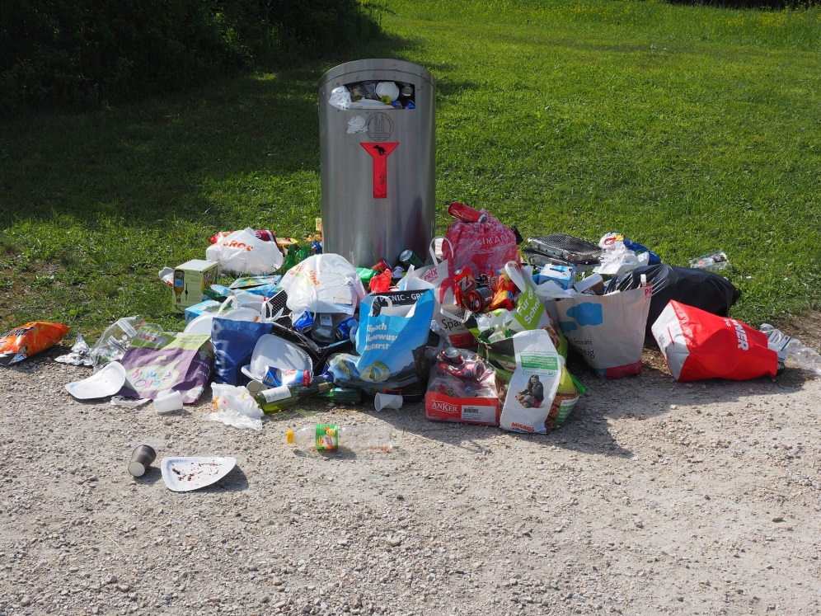
MANEJO SANITARIO DE DESECHOS
¿Todas las áreas cuentan con contenedores para basura con tapa?
¿Existe un almacén temporal de basura está limpio, identificado y separado de las demás áreas?
¿Los contenedores de basura son suficientes?

Slide 26
DESECHOS SÓLIDOS
Residuos sólidos reciclables: Son aquellos residuos solidos que se pueden convertir en nuevos productos para prevenir el desuso de materiales potencialmente útiles. Promover Ventajas del reciclado al reducir la contaminación.
Residuos sólidos inertes. Material o conjunto de materiales resultantes de cualquier proceso u operación que esté destinado al desuso, que no vaya a ser utilizado, recuperado o reciclado.

Slide 27
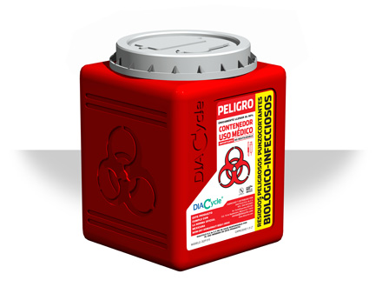
DESECHOS SÓLIDOS
Residuos peligrosos biológico infecciosos: Material o conjunto de materiales resultantes de cualquier proceso u operación que esté destinado al desuso, que no vaya a ser utilizado, recuperado o reciclado.
NOM-087-ECOL-SSA1-2002 Protección Ambiental – Salud Ambiental – Residuos Peligrosos Biológico Infecciosos – Clasificación y Especificaciones de Manejo

Slide 28
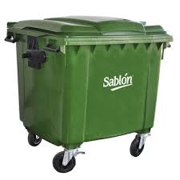
DESECHOS SÓLIDOS
RESIDUOS NO PELIGROSOS PUNTOS A VERIFICAR:
Describir el tipo de contenedor donde se almacenan los residuos en las áreas donde se están generando (hoteles, cocinas, sanitarios, oficinas administrativas, consultorios, comedores, recepciones, salas de exhibición, áreas de atención a usuarios, etc.)
Almacén Temporal de Residuos NO Peligrosos: Observar la Identificación del área, limpieza, orden, descripción del almacén temporal, la distancia en la que se encuentra de las demás áreas y la frecuencia con la que son retirados estos residuos.

Slide 29
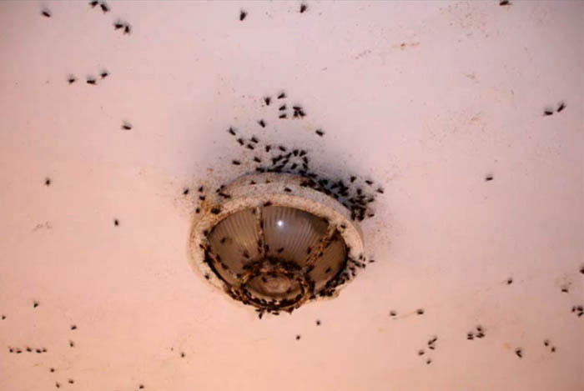
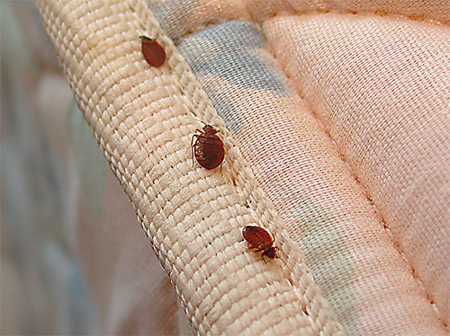
Fauna nociva
La fauna nociva: son todo animal que produce algún tipo de daño para el ser humano, en ciertas condiciones ambientales incrementan su número y se pueden llegar a convertir en plagas, produciendo enfermedades infecto-contagiosas para los humanos. (ratas, ratones, arañas, hormigas, cucarachas, gatos, palomas, etc.)

Slide 30
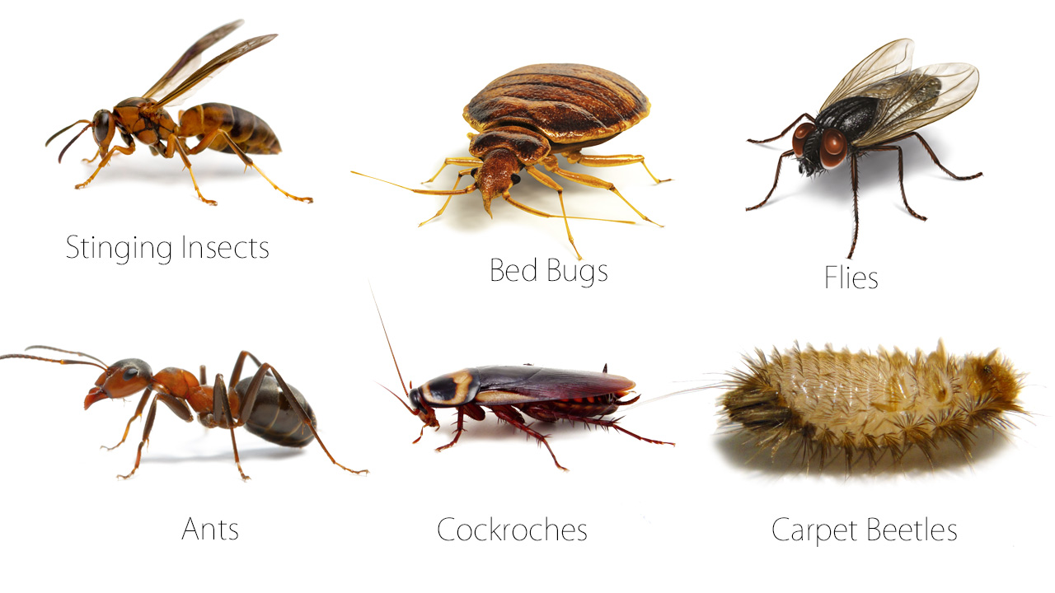
CONTROL DE FAUNA NOCIVA
¿Los plaguicidas empleados cuentan con registro sanitario?
¿Se observa presencia de fauna nociva?
¿Existen medidas preventivas para el control de fauna nociva?
¿Los drenajes cuentan con tapa para evitar la entrada de plagas?

Slide 31
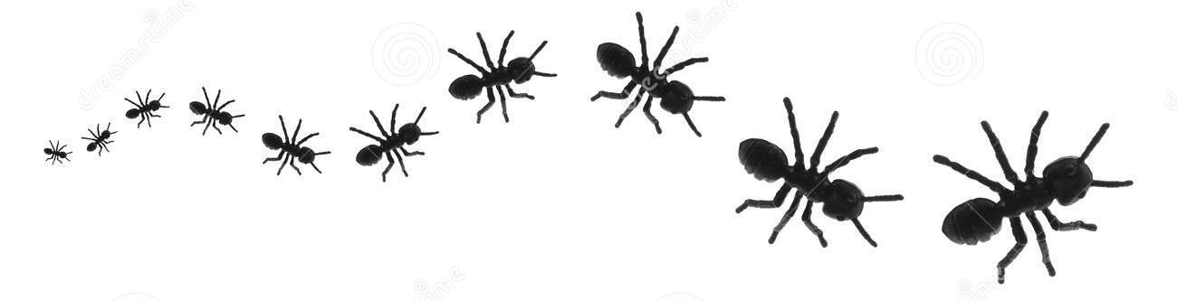
Fauna nociva
PUNTOS A VERIFICAR:
Verificar que en el establecimiento no haya evidencia de que exista fauna nociva.
*Verificar que se cuente con los certificados de fumigación otorgados por el proveedor del servicio de fumigación (este debe contar con licencia sanitaria).
* Solicitar Programa Anual de Control de Fauna Nociva; el que hacer antes, durante y después de la fumigación.
El certificado debe contar con los siguientes requisitos:*Número de licencia sanitaria del proveedor, productos que aplican, registros sanitarios de los productos, concentración que están aplicando del producto, áreas donde se esta aplicando el producto.

Slide 32
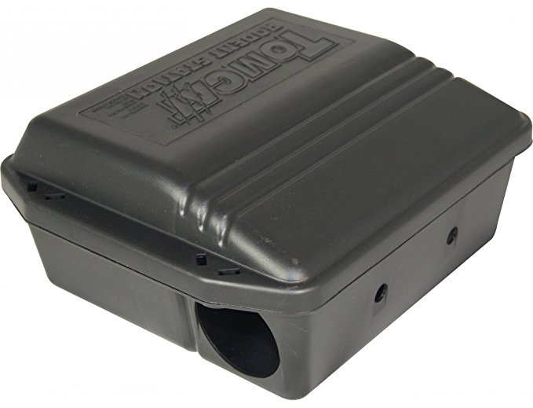
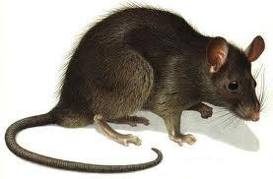
CONTROL DE PLAGAS
¿Existen dispositivos en buenas condiciones y localizados adecuadamente para el control de insectos y roedores? (cebos, trampas, etc.).

Slide 33
DOCUMENTACIÓN SOLICITADA:
Programa, Procedimientos y Registros de limpieza y en su caso de desinfección de áreas equipos y mobiliario
Programa y bitácoras de limpieza y desinfección de cisternas y/o tinacos de agua potable
Bitácoras de registros de cloro residual libre de tanques de almacenamiento y tomas de agua previamente establecidas.
Descripción del procedimiento de tratamiento de agua
Programa de control de plagas
Comprobante de los últimos servicios de control de plagas

Slide 34
Acta de verificación
Sin anomalías
Anomalías graves
Suspensión de actividades
Cumplimiento de 100%
Anomalías no graves
Correcciones en tiempo y forma
Notes:
Falta titulo Fundamento legal

Slide 35
GRACIAS
Ing. Raymundo García Ortega
rgarcia@cofepris.gob.mx
Somos COFEPRIS,
somos ARN

